Slide 1
なぜコンピュータを学ばなければならないのか 21世紀の君主論
国際基督教大学
グローバル情報学 第6回
2019/02/04
中山ところてん

Slide 2

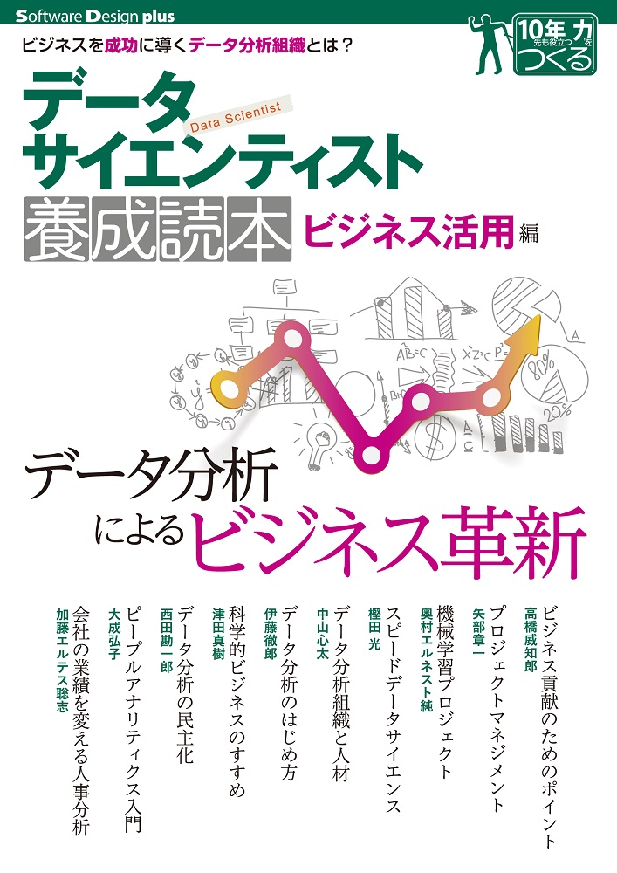


自己紹介
ところてん
@tokoroten
株式会社NextInt 代表
怪文章職人
最近の活動
データサイエンティスト養成読本 ビジネス活用編
Veinという自社サービスをリリース
最近のお仕事
機械学習顧問（3社）
モバイル戻るウェア開発
ECプラットフォーム
データ分析企業
新規事業コンサルティング（1社）
ゲームディレクター(1社)
↓共著
↓共著
↓寄稿

Slide 3
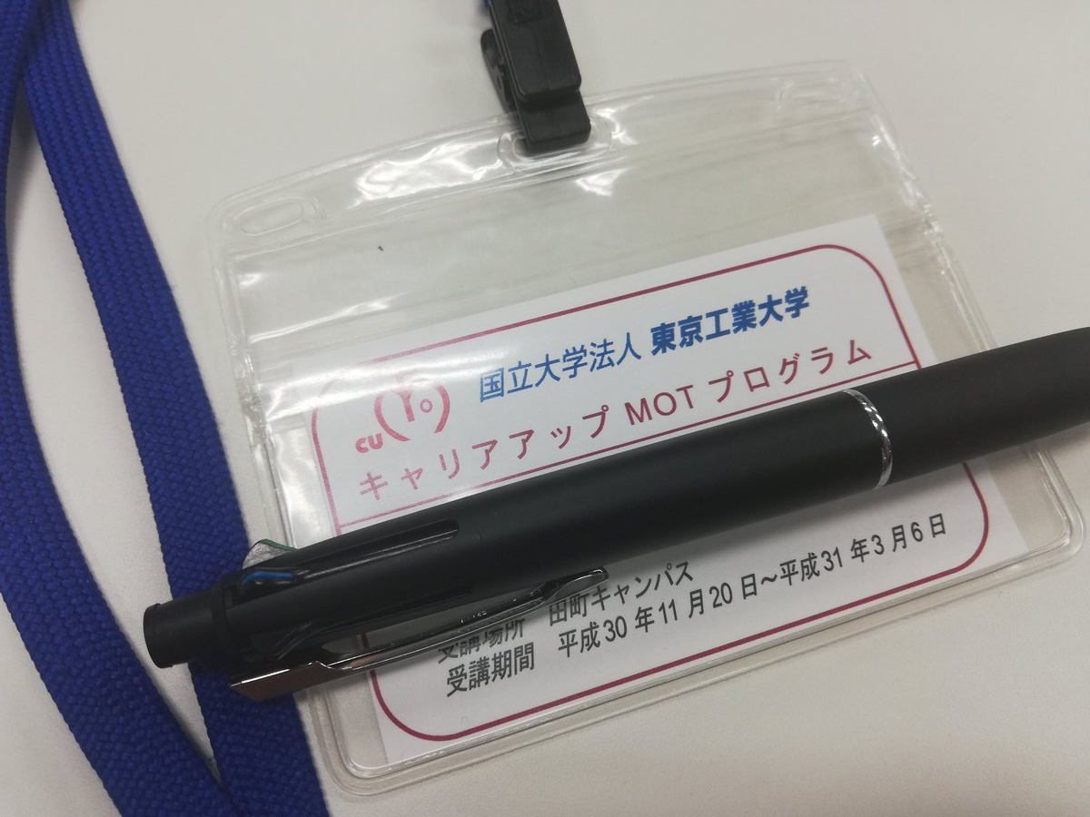
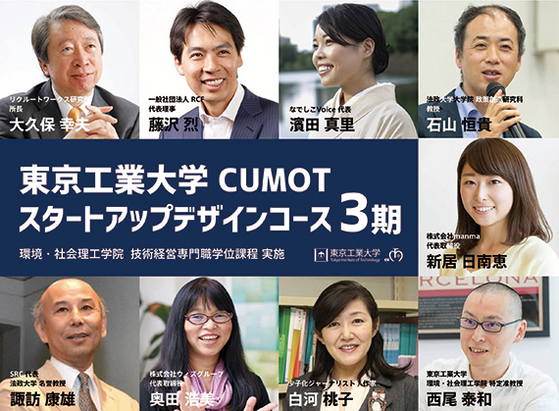
自己紹介
最近、東工大の社会人講座に通い始めた
https://www.academy.titech.ac.jp/cumot/sud/index.html

Slide 4
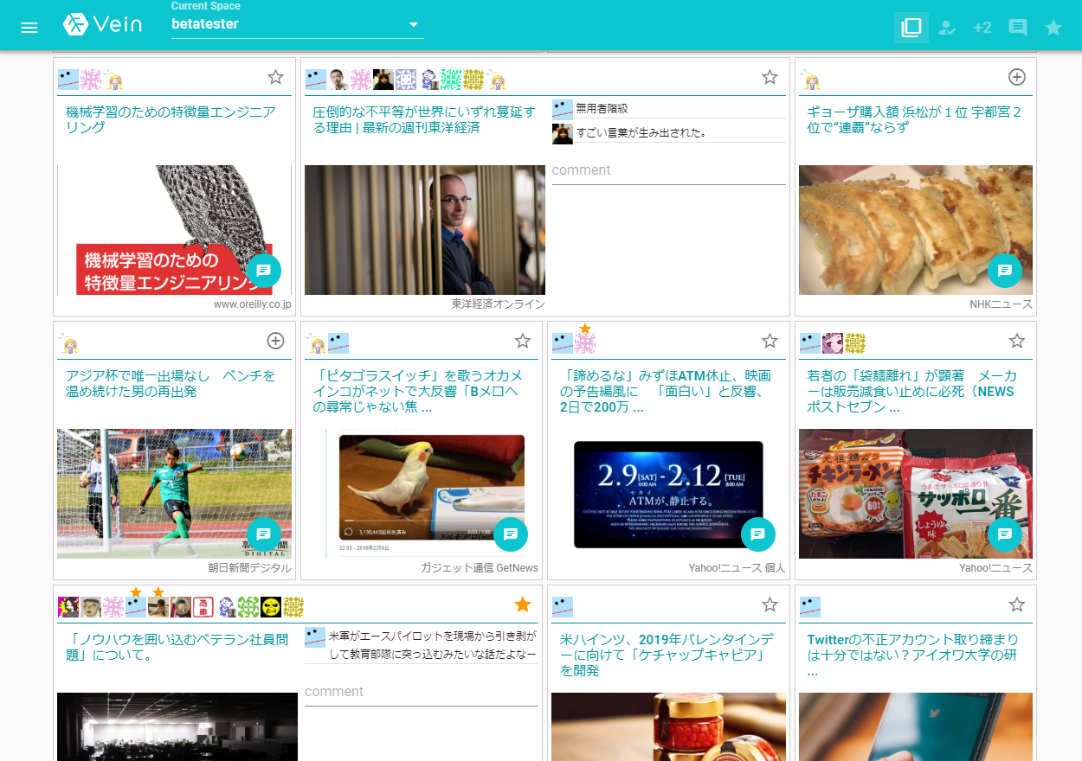
自己紹介
Veinという自社サービスをリリースした
チームで使うための、ニュース閲覧サービス
https://open.vein.space

Slide 5
注意
本スライドは、私が最近考えていることを適当に話します
「答え」はありません、間違っているかもしれません
私の考えをヒントに、自らが考える講義です
気になった箇所はネットでも本でも、自ら調べてください

Slide 6
目次
なぜコンピュータを学ばなければならないのか
世界経済の変化
タユピンコ人の寓話
お金持ちになるには
Computational Thinkingとは何か？
過去から未来へ、産業革命の変遷
第四次産業革命
余談１：クラウドとは何か？
余談２：人生の攻略法
余談３：Boto3のMTurk

Slide 7
目次
なぜコンピュータを学ばなければならないのか
世界経済の変化
タユピンコ人の寓話
お金持ちになるには
Computational Thinkingとは何か？
過去から未来へ、産業革命の変遷
第四次産業革命
余談１：クラウドとは何か？
余談２：人生の攻略法
余談３：Boto3のMTurk

Slide 8
共通するものは何？
車、冷蔵庫、テレビ、電子レンジ、飛行機、人工衛星、Suica、これらに共通するモノは何だろうか。
キズナアイ-1st写真集-AI 中山寄稿コラムの序文より引用

Slide 9
共通するものは何？
車、冷蔵庫、テレビ、電子レンジ、飛行機、人工衛星、Suica、これらに共通するモノは何だろうか。
これらにはすべてコンピュータが搭載されており、プログラムによって動いているということである。
例えば自動車では、1台あたり約100個の電子制御回路(ECU)が使われている。そしてECUの中では数百万行を超えるプログラムが動いており、ECUを接続するケーブルは総延長約2kmにも及ぶ。いまや自動車は動くコンピュータネットワークとして機能していのである。
また、昨今のテレビは大多数がAndroidやFirefoxOS、WebOSといったOSを搭載しており、テレビ局から送られてくる平均10MbpsのMPEG2動画を表示するコンピュータである。コンピュータであるからにはアップデートも行われおり、皆がテレビを見ている裏側でデータ放送を活用してOSアップデートが行われている。
我々の生活にはもはやコンピュータが不可欠であり、コンピュータ無しの生活は成り立たなくなっている。加えて現代のコンピュータでは機械学習が活用されており、機械学習なしにはコンピュータの真価を発揮させることは出来ない時代になってきている。
キズナアイ-1st写真集-AI 中山寄稿コラムの序文より引用

Slide 10
なぜコンピュータを学ばなければならないのか
ほぼ全ての産業がコンピュータに依存するようになった
コンピュータ無しでの現代の産業は成り立たない
工場の情報化は80年代から
一般オフィスへの浸透は2000年ごろ
1990年前後と現在を、フィクションの中で比較してみる
1988 美味しんぼ
1989 機動警察パトレイバー
2015 SHIROBAKO
2016 シン・ゴジラ
2018 アグレッシブ烈子

Slide 11
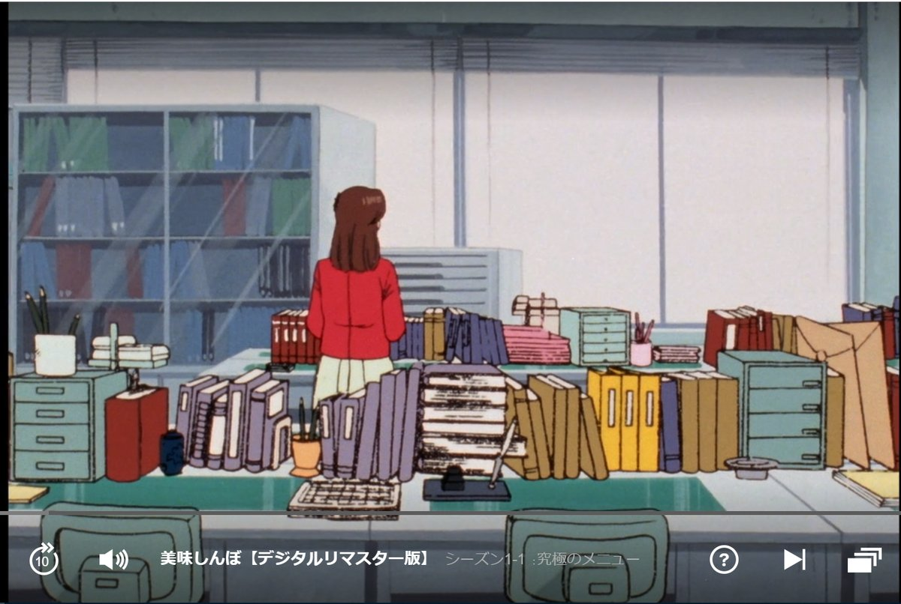
1988 美味しんぼ
新聞社のオフィス

Slide 12
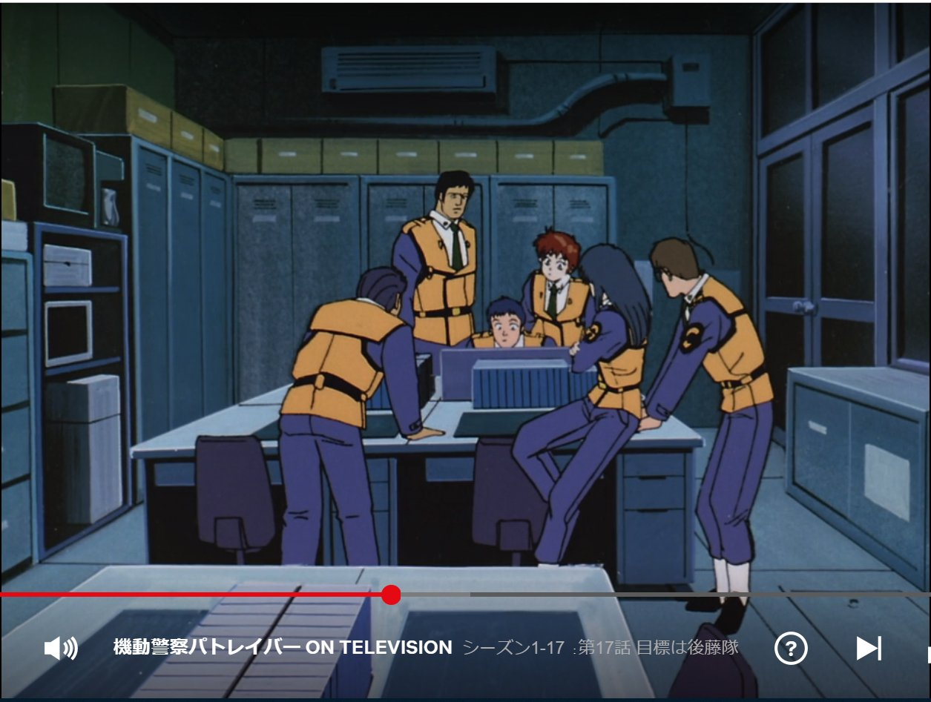
1989 機動警察パトレイバー ON TELEVISION
当時はコンピュータは「電算室」にあるものだった

Slide 13
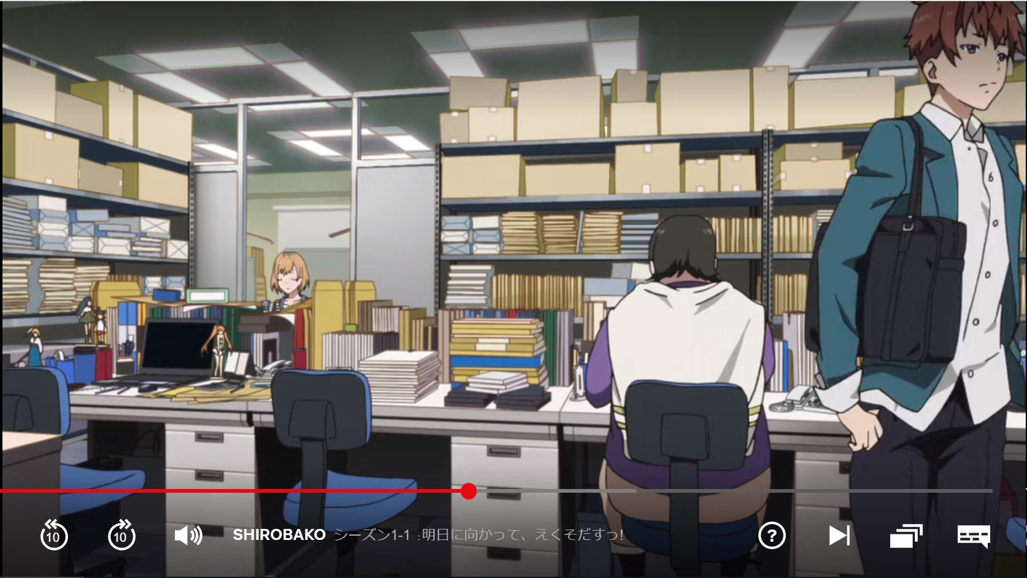
2015 SHIROBAKO
アニメの制作デスクはPC上で仕事をする

Slide 14
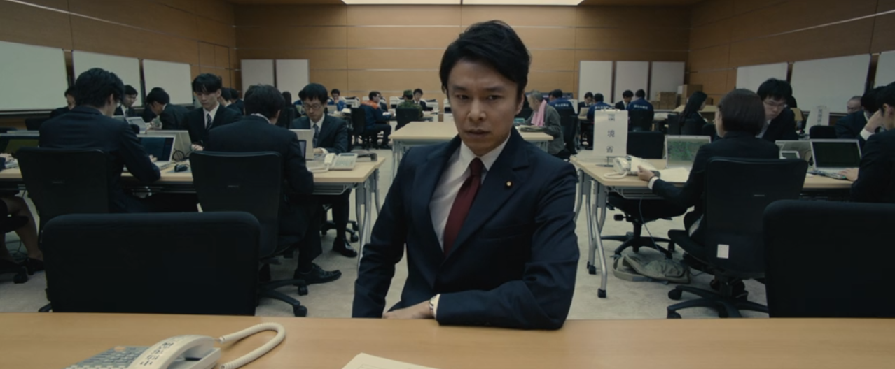
2016 シン・ゴジラ
職員はすべてPCを活用して仕事を行う

Slide 15
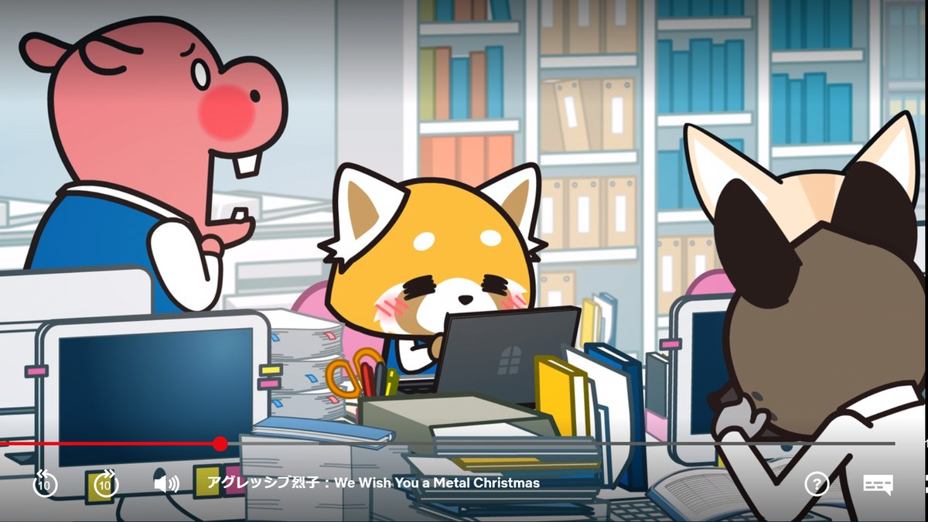
2018 アグレッシブ烈子
経理は全員PCを利用して仕事をしている

Slide 16
目次
なぜコンピュータを学ばなければならないのか
世界経済の変化
タユピンコ人の寓話
お金持ちになるには
Computational Thinkingとは何か？
過去から未来へ、産業革命の変遷
第四次産業革命
余談１：クラウドとは何か？
余談２：人生の攻略法
余談３：Boto3のMTurk

Slide 17
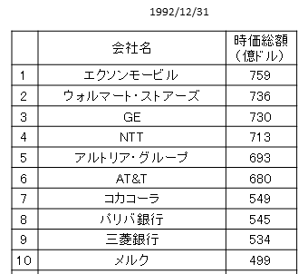
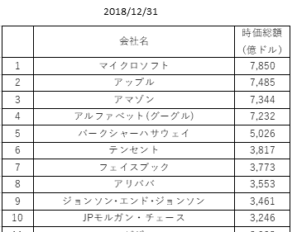
世界経済の変化（時価総額トップ10）
石油、小売り、電気、通信、タバコ、銀行、薬品
ソフトウェア、ソフトウェア、銀行、医薬品
https://finance-gfp.com/?p=2042
https://finance-gfp.com/?p=6595

Slide 18
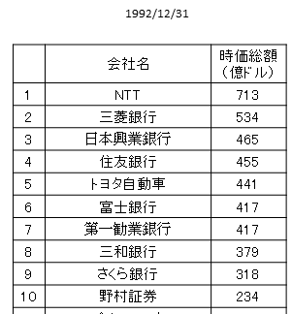
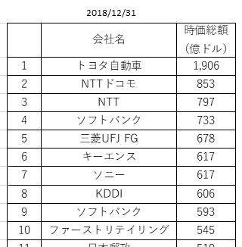
日本経済の変化
https://finance-gfp.com/?p=2042
https://finance-gfp.com/?p=6595

Slide 19
世界ではなにが起こっていたのか？
ソフトウェア企業が躍進、銀行の相対的衰退
キャピタリズムからソフトウェアへ
「お金でお金を稼ぐ」よりも 「お金でソフトウェアを開発して稼ぐ」時代へ
資本を人材に突っ込み、人材がソフトウェアを書くことで、 会社が儲かる仕組みが出来上がる
日本は特に変わらず
輸出の自動車、内需の通信と銀行が強い
ソフトウェアを輸出できていない

Slide 20
目次
なぜコンピュータを学ばなければならないのか
世界経済の変化
タユピンコ人の寓話
お金持ちになるには
Computational Thinkingとは何か？
過去から未来へ、産業革命の変遷
第四次産業革命
余談１：クラウドとは何か？
余談２：人生の攻略法
余談３：Boto3のMTurk

Slide 21
タユピンコ人の寓話
日本におけるタユピンコ人の移民は、1960年代からが始まり、2018年現在では日本人の3倍以上の方が住んでいます。
タユピンコ人の特徴として、彼らは日本人に比べて超薄給で働きます。一説によると、日本人の十分の一や、百分の一といった低い給与で働いているそうです。
一方で、タユピンコ人は融通が全く聞かず、話す言葉が極めて特殊で、彼らと意思疎通が行える日本人は極めて限られています。
そのため、現代ではタユピンコ人との通訳の需要が高まっており、この職に就く日本人が増えています。
https://scrapbox.io/nishio/%E3%82%BF%E3%83%A6%E3%83%94%E3%83%B3%E3%82%B3%E4%BA%BA%E3%81%AE%E3%81%9F%E3%81%A8%E3%81%88

Slide 22

タユピンコ人の寓話
タユピンコ語は極めて特殊な構造をしているため、彼らに分かるように説明をするには困難を極めます。
しかしタユピンコ語で、彼らにもわかる話をちゃんとしてあげると、彼らは文句も言わず、淡々と働き続けます。
その結果、タユピンコ人を使った労働ダンピングにより、多くの日本人が失業しました。
https://twitter.com/blackenedgold/status/1083600189963722752

Slide 23
タユピンコ人の寓話
タユピンコ人により多くの日本人が失業する反面、タユピンコ人を3Kな職場に活用した結果、より高度な仕事を日本人に任せる企業も現れてきました。
もはや、タユピンコ人なしでは、現代の豊か生活は成り立たなくなってきているのです。
奴隷によって成立していた古代ローマと同じようなものです。
現代社会は言ってしまえば、タユピンコ人の奴隷労働、労働ダンピングにより成立しています。タユピンコ人の奴隷と同じ仕事しかできない日本人はどんどん失業していってしまっています。

Slide 24
タユピンコ人の寓話
そんな現代において、タユピンコ語の勉強は、将来の職を得るためには必須の技能となっているわけです。
タユピンコ人に嫌悪を抱く人もいるでしょう。
しかしタユピンコ人はどんどん増えており、世界はタユピンコ人の存在なくしては語れない状況になってしまったのです。
彼らと協力して、彼らの働きやすい環境を作ることこそが現代のビジネスマンには求められているのです。

Slide 25
タユピンコ人の寓話、解説
タユピンコ人 → コンピユタ
コンピュータは電力があれば、無限に働いてくれる
コンピュータは強力な反面、できることが限られている
日本人の3倍のタユピンコ人
国内のPCの年間出荷台数は約1000万台
スマホは年間約3200万台
家電やゲーム機に搭載されているものまで含めれば、 人口と同程度から3倍程度のコンピュータが身近に存在と推定
タユピンコ語の通訳に付く日本人が増えている
2009年77万人 (IT人材白書2010より引用)
2017年91万人 (IT人材白書2018より引用)

Slide 26
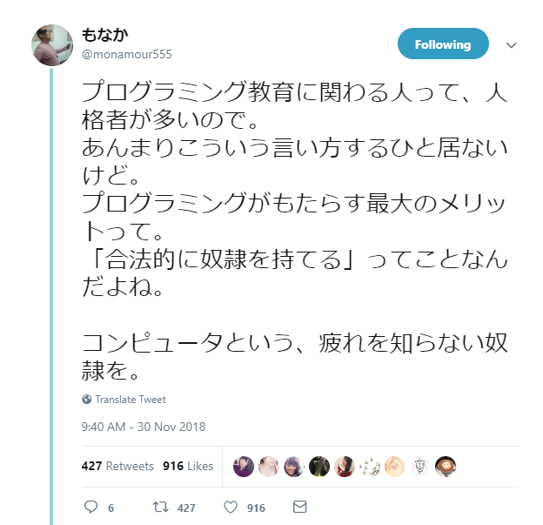
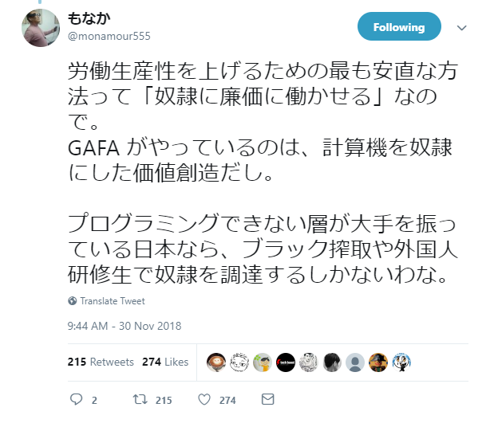
世界では何が起こっているのか？
https://twitter.com/monamour555/status/1068303611669573633

Slide 27
お金持ちになるには？
自分のために働いてくれる他者を見つける
これまでの「自分のために働いてくれる他者」
人を奴隷にする
現代では禁止されている
資本により、人を従わせる
自由にできる資産が1億円以上あるひといる？
組織構造・権力構造を作り、人が動く構造をマネージメントする
会社、教祖、王権神授
魅力を持ち、人が自ら動くようにする
アイドル、社長、教祖、配偶者、Youtuber、可処分時間ハッカー
現代は「コンピュータに働いてもらう」が可能になった
一般人が格安で「奴隷」を持てるようになった初めての時代
だからコンピュータについて学ぶ必要がある

Slide 28
プログラマだけ勉強すればよいのでは？
通訳だけが外国語を勉強すればいいわけではない
通訳とコミュニケーションをとるには、外国語の知識が必要
通訳を間に挟んだとしても、相手の国の言語や風習は知っておく必要
プログラマだけがプログラミングを覚えればいいわけではない
プログラマとコミュニケーションをとるには、 コンピュータの知識が必要
プログラマを間に挟んだとしても、 コンピュータの言語や風習は知っておく必要
Computational Thinkingは現代の君主論
人間よりも圧倒的な労働力を持つ計算機をいかにして統治するか
為政者は実務ができなくとも理解しておく必要がある

Slide 29
目次
なぜコンピュータを学ばなければならないのか
世界経済の変化
タユピンコ人の寓話
お金持ちになるには
Computational Thinkingとは何か？
過去から未来へ、産業革命の変遷
第四次産業革命
余談１：クラウドとは何か？
余談２：人生の攻略法
余談３：Boto3のMTurk

Slide 30
Computational Thinkingとは何か？
Computational Thinking：計算論的思考
https://www.cs.cmu.edu/afs/cs/usr/wing/www/ct-japanese.pdf
システムデザイン、コンピュータ科学に基づく世界の分析
計算装置の性質を考慮した思考
アルゴリズムの理解
再帰、並列、命令とデータ、アドレス、エイリアス
巨大なタスクに挑戦する、抽象化と分割統治、モデリング
予防、防御、最悪ケース、エラー処理、誤り訂正
ヒューリスティックな推論、反例の発見
オリジナルのコラムは非常に難しい
分かっている人にはわかるが、分からない人には分からない文章
分かりやすく解説するために「僕の考えた最強のComputational Thinking」が世の中に跋扈している

Slide 31
中山の考えるComputational Thinking
コンピュータが実行できるAtomを知ること
Atomを組み合わせることで、複雑な操作が実現できること
物事を小さな単位に分解していき、Atomに到達すること
コンピュータによる操作により、現実に影響を及ぼせること
この考えは、プログラマ以外にも使える
コンピュータで実現できると分かれば、実装は別の人に任せられる
「コンピュータ」を別のモノに置き換えても使える考え方
Atom：原子論（ギリシャ哲学）
すべての物質は非常に小さな分割不可能な粒子で出来ている
分割不可能な最小単位

Slide 32
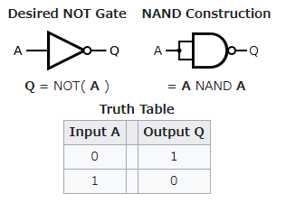
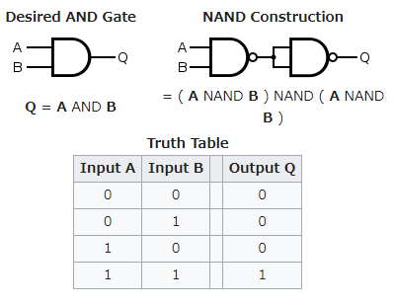
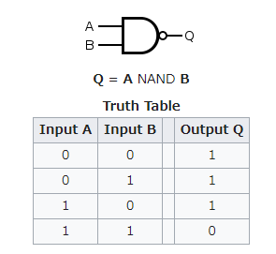
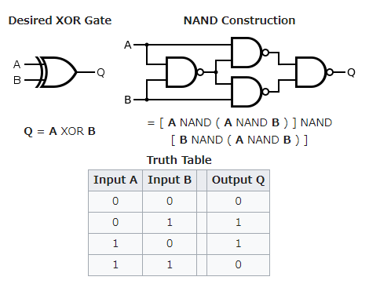
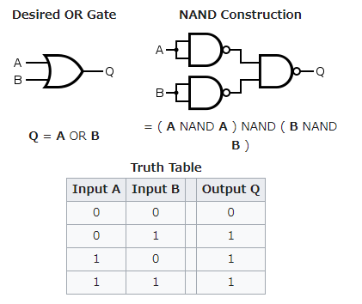
例）Atomを組み合わせて複雑な操作を作る
NAND素子があれば何でもできる
NANDはデジタル回路で最も基本的な回路の一つ
これ一つで他の論理演算素子を作ることができる
http://kivantium.hateblo.jp/entry/2016/12/02/005359

Slide 33
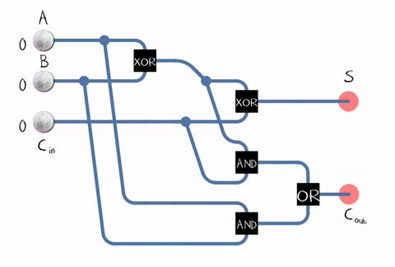
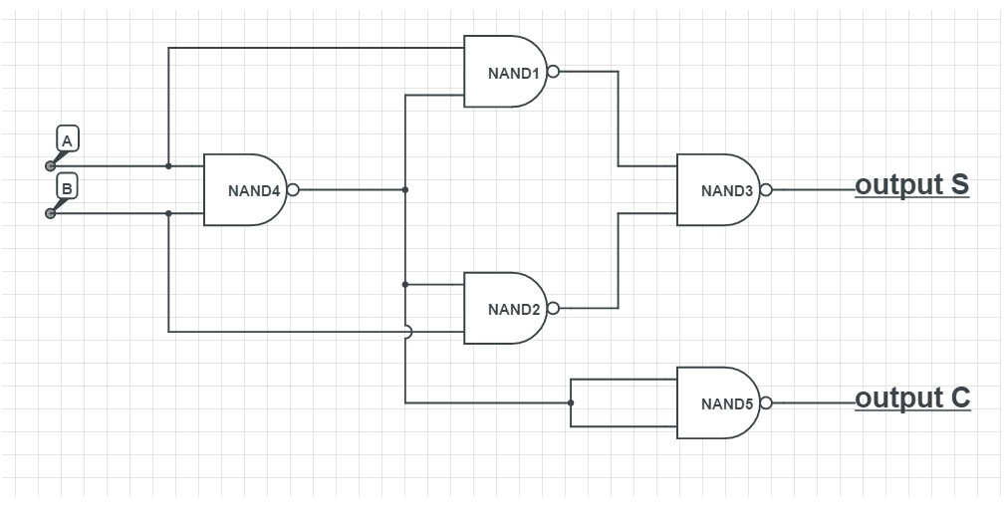
NANDがあれば何でもできる
AND、OR、XORがあれば、足し算ができる
足し算ができれば……、（中略）、コンピュータができる
https://en.wikipedia.org/wiki/Adder_(electronics)
（注）さすがに、現代のコンピュータのAtomはNANDではありません

Slide 34
コンピュータは単純だが速い
コンピュータが実行できることは限られている
基本的な四則演算、数値の大小比較
数値の記録、保存
比較に基づく処理の切り替え
コンピュータはとても速い
毎秒100億回以上の計算ができる（2.5GHz*4コア=100億回/sec）
簡単な動作を組み合わせて、より複雑な動作を実現する
これを繰り返すことで、目的の動作を作り上げる
人間にとって複雑な処理でも、毎秒100億回計算できるコンピュータには容易なことが多い
コンピュータに「飽きる」という概念はないので、 一度プログラムを作れば、同じ処理であれば、何度でも繰り返す

Slide 35
人間は複雑だが遅い
人間はコンピュータにできない複雑なことを行える
「そこにあるアレ取ってよ」という文章を理解できる
初めて見る物体を壊さずに持つことができる
人間の情報伝達能力は低い
文章は毎分1000文字程度しか読めない
タイピングも毎分300タイプ程度が限界
人間を使うには大雑把な指示を出して使う
相手に伝わるであろう文章を考えることが重要
お互いが持っている一般常識や、知識を活用して、情報伝達を圧縮している
人間にとって簡単なことは、コンピュータにとって極めて難しい
人間はすぐに飽きるので、同じ動作を続けるのが極めて苦手

Slide 36
目次
なぜコンピュータを学ばなければならないのか
世界経済の変化
タユピンコ人の寓話
お金持ちになるには
Computational Thinkingとは何か？
過去から未来へ、産業革命の変遷
第四次産業革命
余談１：クラウドとは何か？
余談２：人生の攻略法
余談３：Boto3のMTurk

Slide 37
コンピュータによる産業の変化
現在は第四次産業革命が進行中
産業装置に組み込まれたコンピュータが、装置性能を改善
さらには、他のシステムや装置と連動して協調動作することで、 従来では実現できなかった新しい生産を行えるようになった
コンピュータそのものの高性能化と、 AI技術や、ネットワーク、センサー技術の進歩が引き金
技術革新により産業がどのように変化してきたかをおさらい
第一次産業革命から、第四次産業革命をおさらい
それぞれの間にも色々あるので、直近については別途解説

Slide 38
産業革命の段階
第四次産業革命を説明するために、第一次から第四次を解説
Wikipedia調べ
第一次産業革命
いわゆる教科書に載っている「産業革命」
1700年代後半～1830年代
石炭、蒸気機関（外燃機関）、自動紡績、自動織機
第二次産業革命
石油、内燃機関、規格化、大量生産
1870年代～1900年代まで（WW1前まで）
T型フォード、ライン生産
https://ja.wikipedia.org/wiki/%E7%AC%AC%E5%9B%9B%E6%AC%A1%E7%94%A3%E6%A5%AD%E9%9D%A9%E5%91%BD

Slide 39
産業革命の段階
第三次産業革命
コンピュータ、原子力、通信、Factory Automation
省力化
1980年代～
第四次産業革命
2010年代～
コンピュータの廉価化、インターネットの発展が進行 → AI、カスタマイズ生産、IoT、クラウド技術が発達
省力化から自律的へ
Industory 4.0や、ダイバーシティ生産といった新しい考え方
産業革命の間の空白期間にもいろいろあるので解説

Slide 40
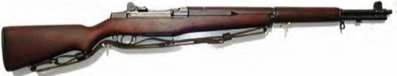
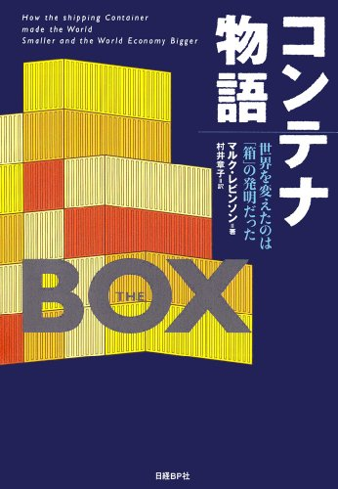
時代の変化１
重機の発明
肉体労働の簡易化
規格化
第二次大戦、大量生産、総力戦
スプリングフィールドM1ガーランド
鍛冶屋（一人で一気通貫で全部作る人）が消えた
製図屋は増えた、職工は増えた
規格化＋重機＋物流＝コンテナの発明
ベトナム戦争のころ
バラ積みから、コンテナへ、世界の物流が大幅改善
港湾労働者がいなくなった
船のオーナー、船員、トラックは増えた
メインフレーム、アポロ計画 60年代
統計、集計の電子化
Human Computerの消失
電子回路の生産

Slide 41
時代の変化2
パーソナルコンピュータ＋プリンタ 70年代（Apple2とか）
ロケットサイエンティストのマーケット供給
NASAがアポロ計画を終了したことにより、NASAの科学者が市場に放出された
コンピュータが大企業から中小企業へ
手動経理、タイピスト、清書係が消えた
パーソナルコンピュータ 80年代（DOS/V互換機）
Factory Automation、産業の電子化
大量生産において熟練工が不要に
プログラマーの一般職業化

Slide 42
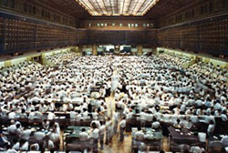
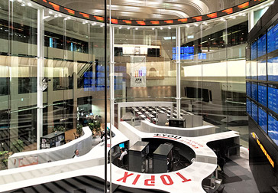
時代の変化３
ネットワーク化 90年代
メッセンジャーボーイの消失
株式の立会所の電子化
20年かけて、立会所は消滅
コンピュータの低コスト化、モバイル化、NWコストの低減 2000年代
レンタルビデオ屋の消失、デジカメにより写真屋の消失
2008年、リーマンショック
金融業界が抱えていた、クオンツが市中に放出
金融取引のシステムが、インターネット上のサービスに普及、RTB広告の発明
IoT、AI化、所有から共有、購買からSubscription 2010年
監視、モニタリング、認知にかかわる知的産業は真っ先に消える
認知がメインで、IOがデジタル化されたものは消えやすい
運転手、読影医
https://www.jpx.co.jp/corporate/about-jpx/history/01-02.html

Slide 43
目次
なぜコンピュータを学ばなければならないのか
世界経済の変化
タユピンコ人の寓話
お金持ちになるには
Computational Thinkingとは何か？
過去から未来へ、産業革命の変遷
第四次産業革命
余談１：クラウドとは何か？
余談２：人生の攻略法
余談３：Boto3のMTurk

Slide 44
第四次産業革命とは何か？
コンピュータの性能上昇、小型化、無線通信、 機械学習、データ蓄積の複合的な要因によって発生
工場そのものがプログラマブル・自立稼働になる
大量生産の時代
ライン生産で同一の製品を大量に作る
少量多品種生産の時代
カスタマイズした製品を作ることで、売上を伸ばす
セル生産、一人屋台生産
完全カスタマイズ生産の時代（第四次産業革命、Industry4.0）
工場にデータを納品すると自動で製品が出来上がる
3Dプリンタ、カッティングプロッター、自動裁縫、etc

Slide 45
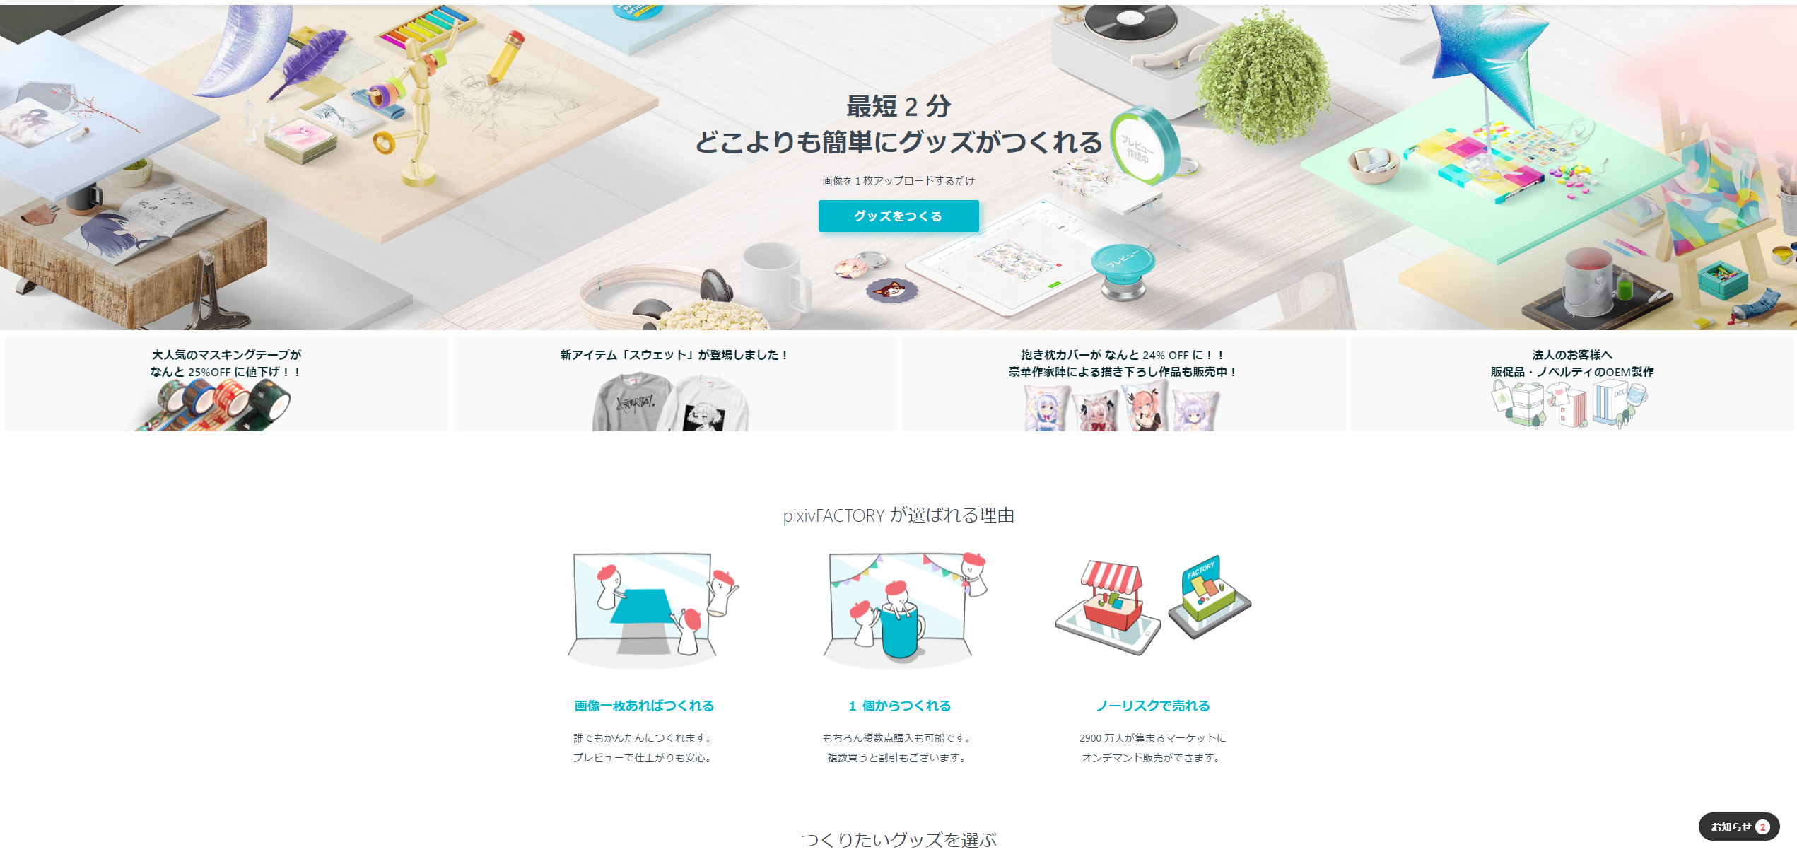
booth(pixivFactory)の例
https://factory.pixiv.net/

Slide 46
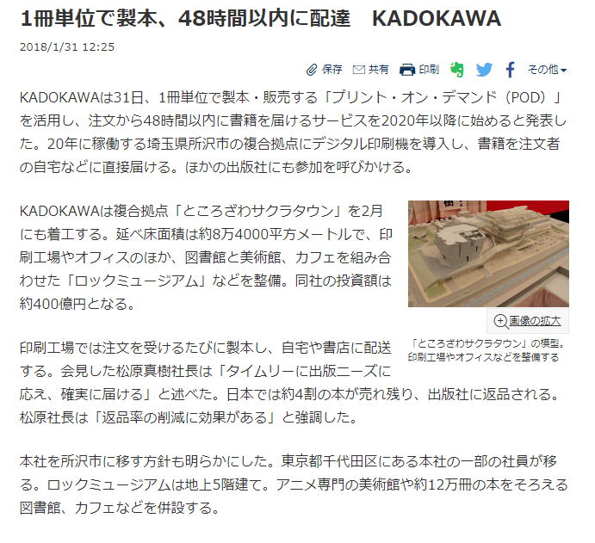
KADOKAWAの埼玉工場（建設中）
https://www.nikkei.com/article/DGXMZO26357790R30C18A1X35000/

Slide 47
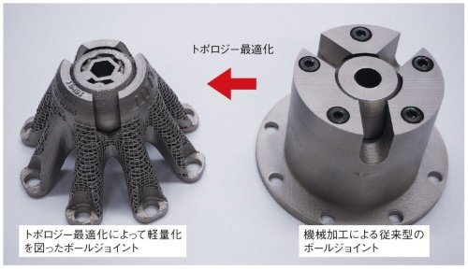
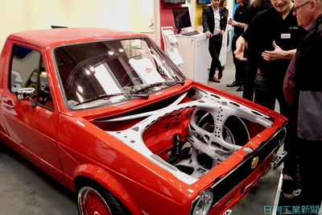
第四次産業革命のネック
生産はデータに基づいて自動化されるが設計がネック
設計の自動化も始まっている
トポロジー最適化
3Dプリンター等に向けた、機能と性能を両立して自動設計する手法
https://tech.nikkeibp.co.jp/dm/atcl/mag/15/00195/022100008/
https://www.nikkan.co.jp/articles/view/00481801

Slide 48
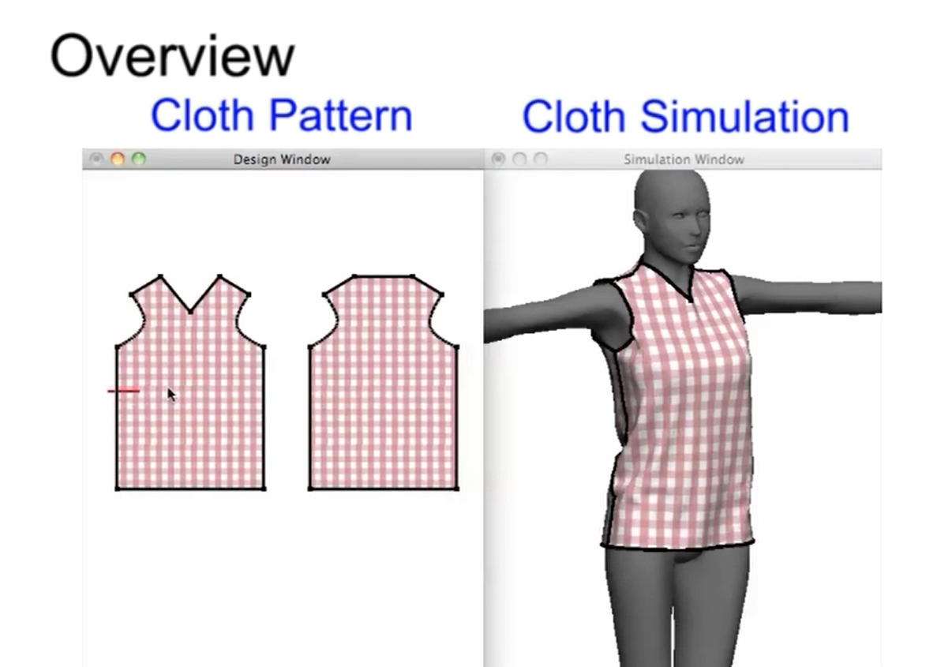
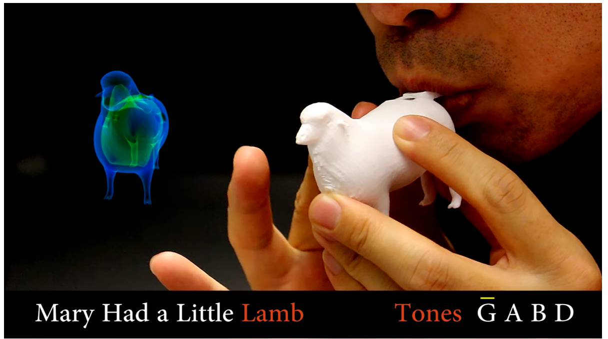
東大の梅谷先生
Interactive Resonance Simulation for Free-form Print-wind Instrument Design
正しい音が鳴るオカリナの設計支援
https://www.youtube.com/watch?v=dWHYLqcCPuU
Sensitive Couture for Interactive Garment Editing and Modeling
裁縫と立体図の間をコンピュータシミュレーション
http://www.nobuyuki-umetani.com/publication/2011_sigg_sensitivecouture/2011_siggraph_SensitiveCouture_Video.mp4
http://www.nobuyuki-umetani.com/

Slide 49
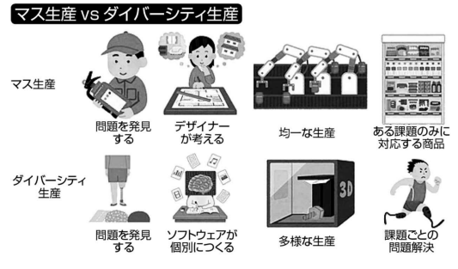
落合陽一先生のダイバーシティ生産
落合陽一 日本再興戦略 「近代とは何か」より引用

Slide 50
第四次産業革命で何が起こっているのか？
適切な要求を入力すると、要求に合わせた設計図が作られる
工場に設計図をデータで送ると製品が出てくる
工場の生産設備は自律的に稼働し、製品を製造する
オーダーメイドとマス生産の境目が薄くなっていく
現在足りない職業
ダイバーシティ生産、Industry 4.0の仕組みを作る人
プログラマ、データサイエンティスト、FA、ビジネス屋
工場間の連携
問題を発見する人、設計図を調整する人

Slide 51
まとめ
ソフトウェアが世界を支配した
コンピュータの考え方を学ぶことは必須教養と化している
Computational Thinking
第四次産業革命という波が進行している
コンピュータの発展を元に、ネットワーク、機械学習、IoT、データ収集、が高度化
工場そのものが自律的に稼働するようになる
設計から製造・販売までAIが支援をするようになる

Slide 52
目次
なぜコンピュータを学ばなければならないのか
世界経済の変化
タユピンコ人の寓話
お金持ちになるには
Computational Thinkingとは何か？
過去から未来へ、産業革命の変遷
第四次産業革命
余談１：クラウドとは何か？
余談２：人生の攻略法
余談３：Boto3のMTurk

Slide 53
余談１：クラウドとは何か？
人間一人が取り扱えるコンピュータはせいぜい10台程度
大規模なシステムを作るには、大人数が必要だった
クラウドの登場で、人間の限界を突破
クラウドと仮想化との違いは、コンピュータをAPI化しているか否か
APIにより、コンピュータでコンピュータを制御できる
より優れたプログラマーは、より多くのコンピュータを取り扱える
クラウドは人間をエンフォースする
これが北米企業が大規模なサービスを少人数で回せている所以
コンピュータでコンピュータを制御できるやつが勝つ時代

Slide 54
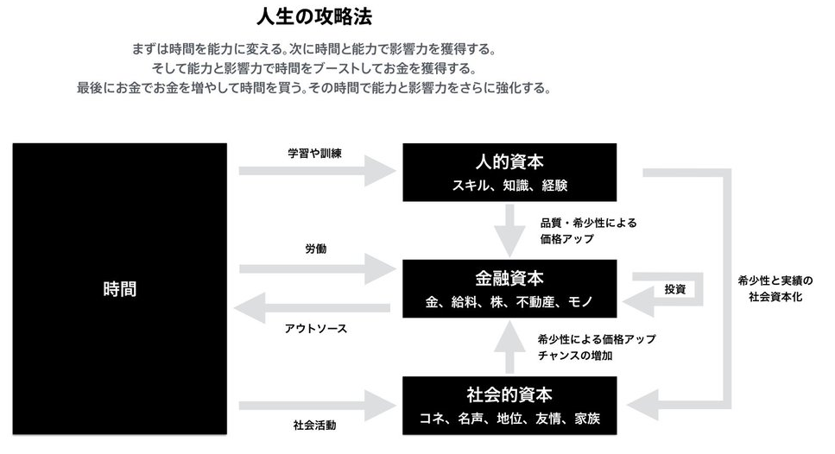
余談２：人生の攻略法
https://twitter.com/fladdict/status/774988305062506496

Slide 55
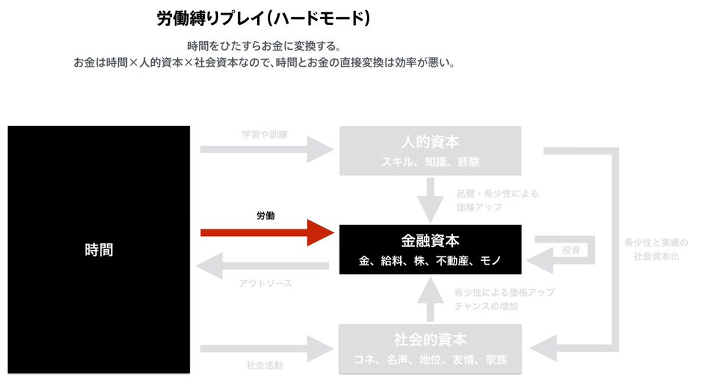
余談２：人生の攻略法（ハードモード）

Slide 56
余談３：Boto3 MTurk
Boto3：AWSをコントロールするためのライブラリ
最近、Boto3にMturkのAPIが追加された
https://boto3.amazonaws.com/v1/documentation/api/latest/reference/services/mturk.html
メカニカルターク、クラウドソーシング
プログラムの中に「ここは人間に解かせる」ということができるようになった
プログラムが苦手な仕事は人に任せてもよい
物体認識、OCR、人の判定、etc
人間をプログラムの一演算として組み込む

Slide 57
会場での質疑応答１
Q いわゆるGAFAと呼ばれる企業は何で稼いでいるのか？
A コンピュータを用いて、既存産業をリプレイス
コンピュータを用いて、より利便に、より安価にすることで、 消費者を既存産業からスイッチさせる
人の欲望を、コンピュータを通じて攻略している
知識を得たい
人とコミュニケーションになりたい
有名になりたい
今すぐ○○したい
安く手に入れたい

Slide 58
会場での質疑応答２
Q 北米ではエンジニアになれば給与が上がるといえるかもしれないが、日本ではエンジニアの地位が低く、エンジニアになることで給与が上がるとは言えないのでは？
A 日本が中途半端に大きいから
中国や英語圏は人口が多いため、コンピュータの持つスケーラビリティのメリットを享受することができる
多くのコンピュータを扱えるエンジニアの価値が上昇する
北欧などの企業（Nokiaや、Supercell）は自国語の話者が少ないため、初手グローバルで売らざるを得ない
韓国はこれのギリギリのライン
日本は国内市場が中途半端に大きいため、国内で儲かってしまう。 そのため、グローバルに出ていくことが難しく、 それ以上のスケーラビリティを要求されないため。

